Slide 1

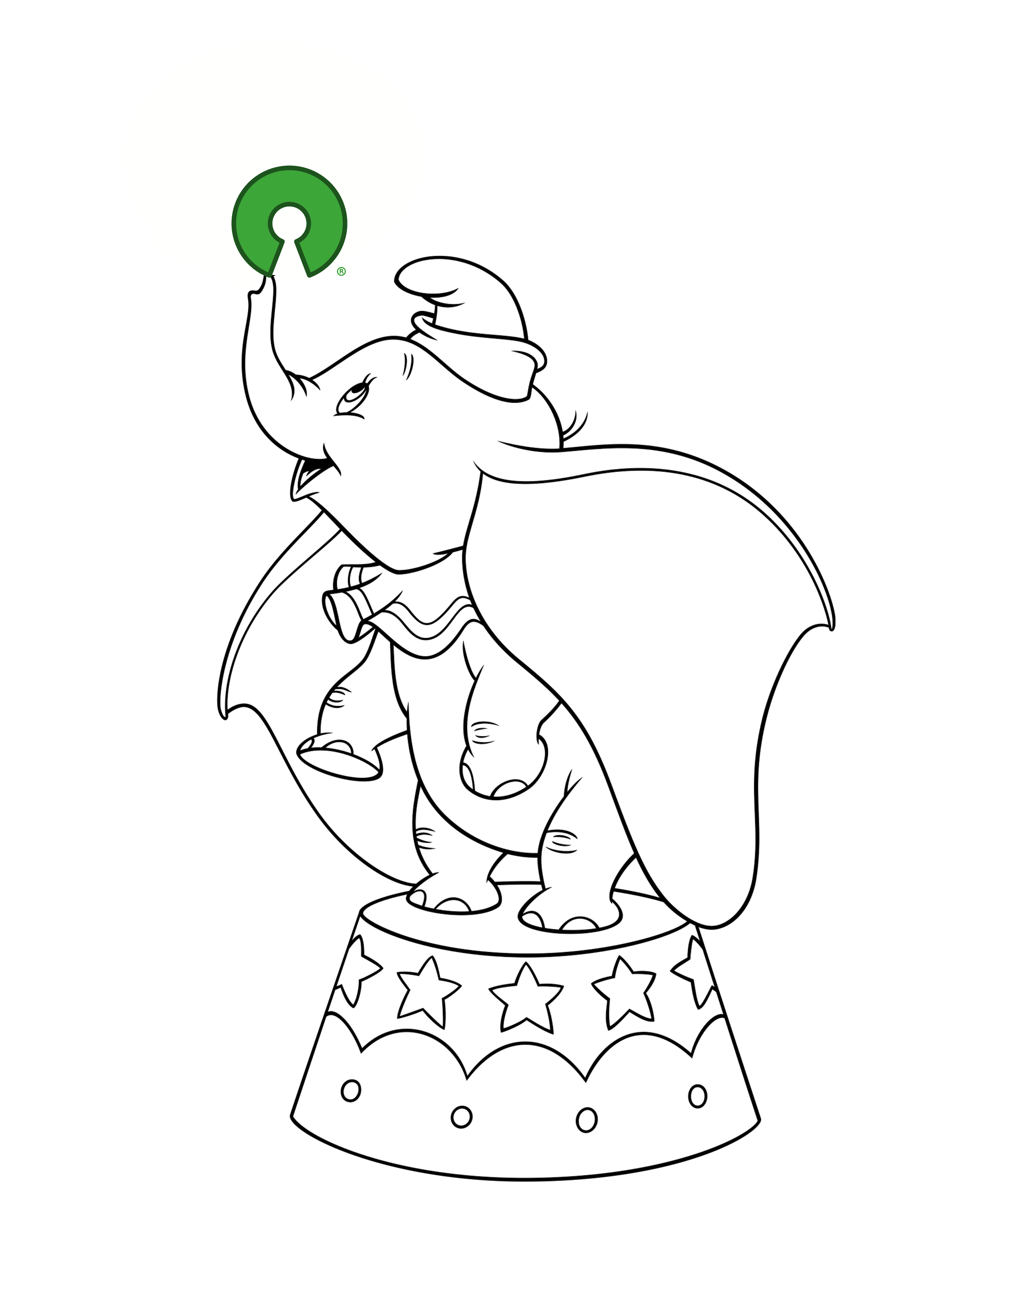
DGU Chat with WebRTC
: 2017년 6월 14일 최종 발표
Prof. Dongho Kim
3조
석정한
심희오
강정석
천훼

Slide 2
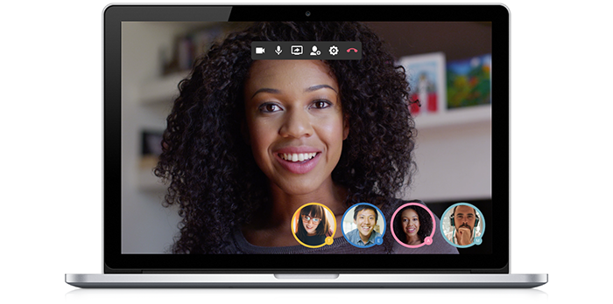

Slide 3
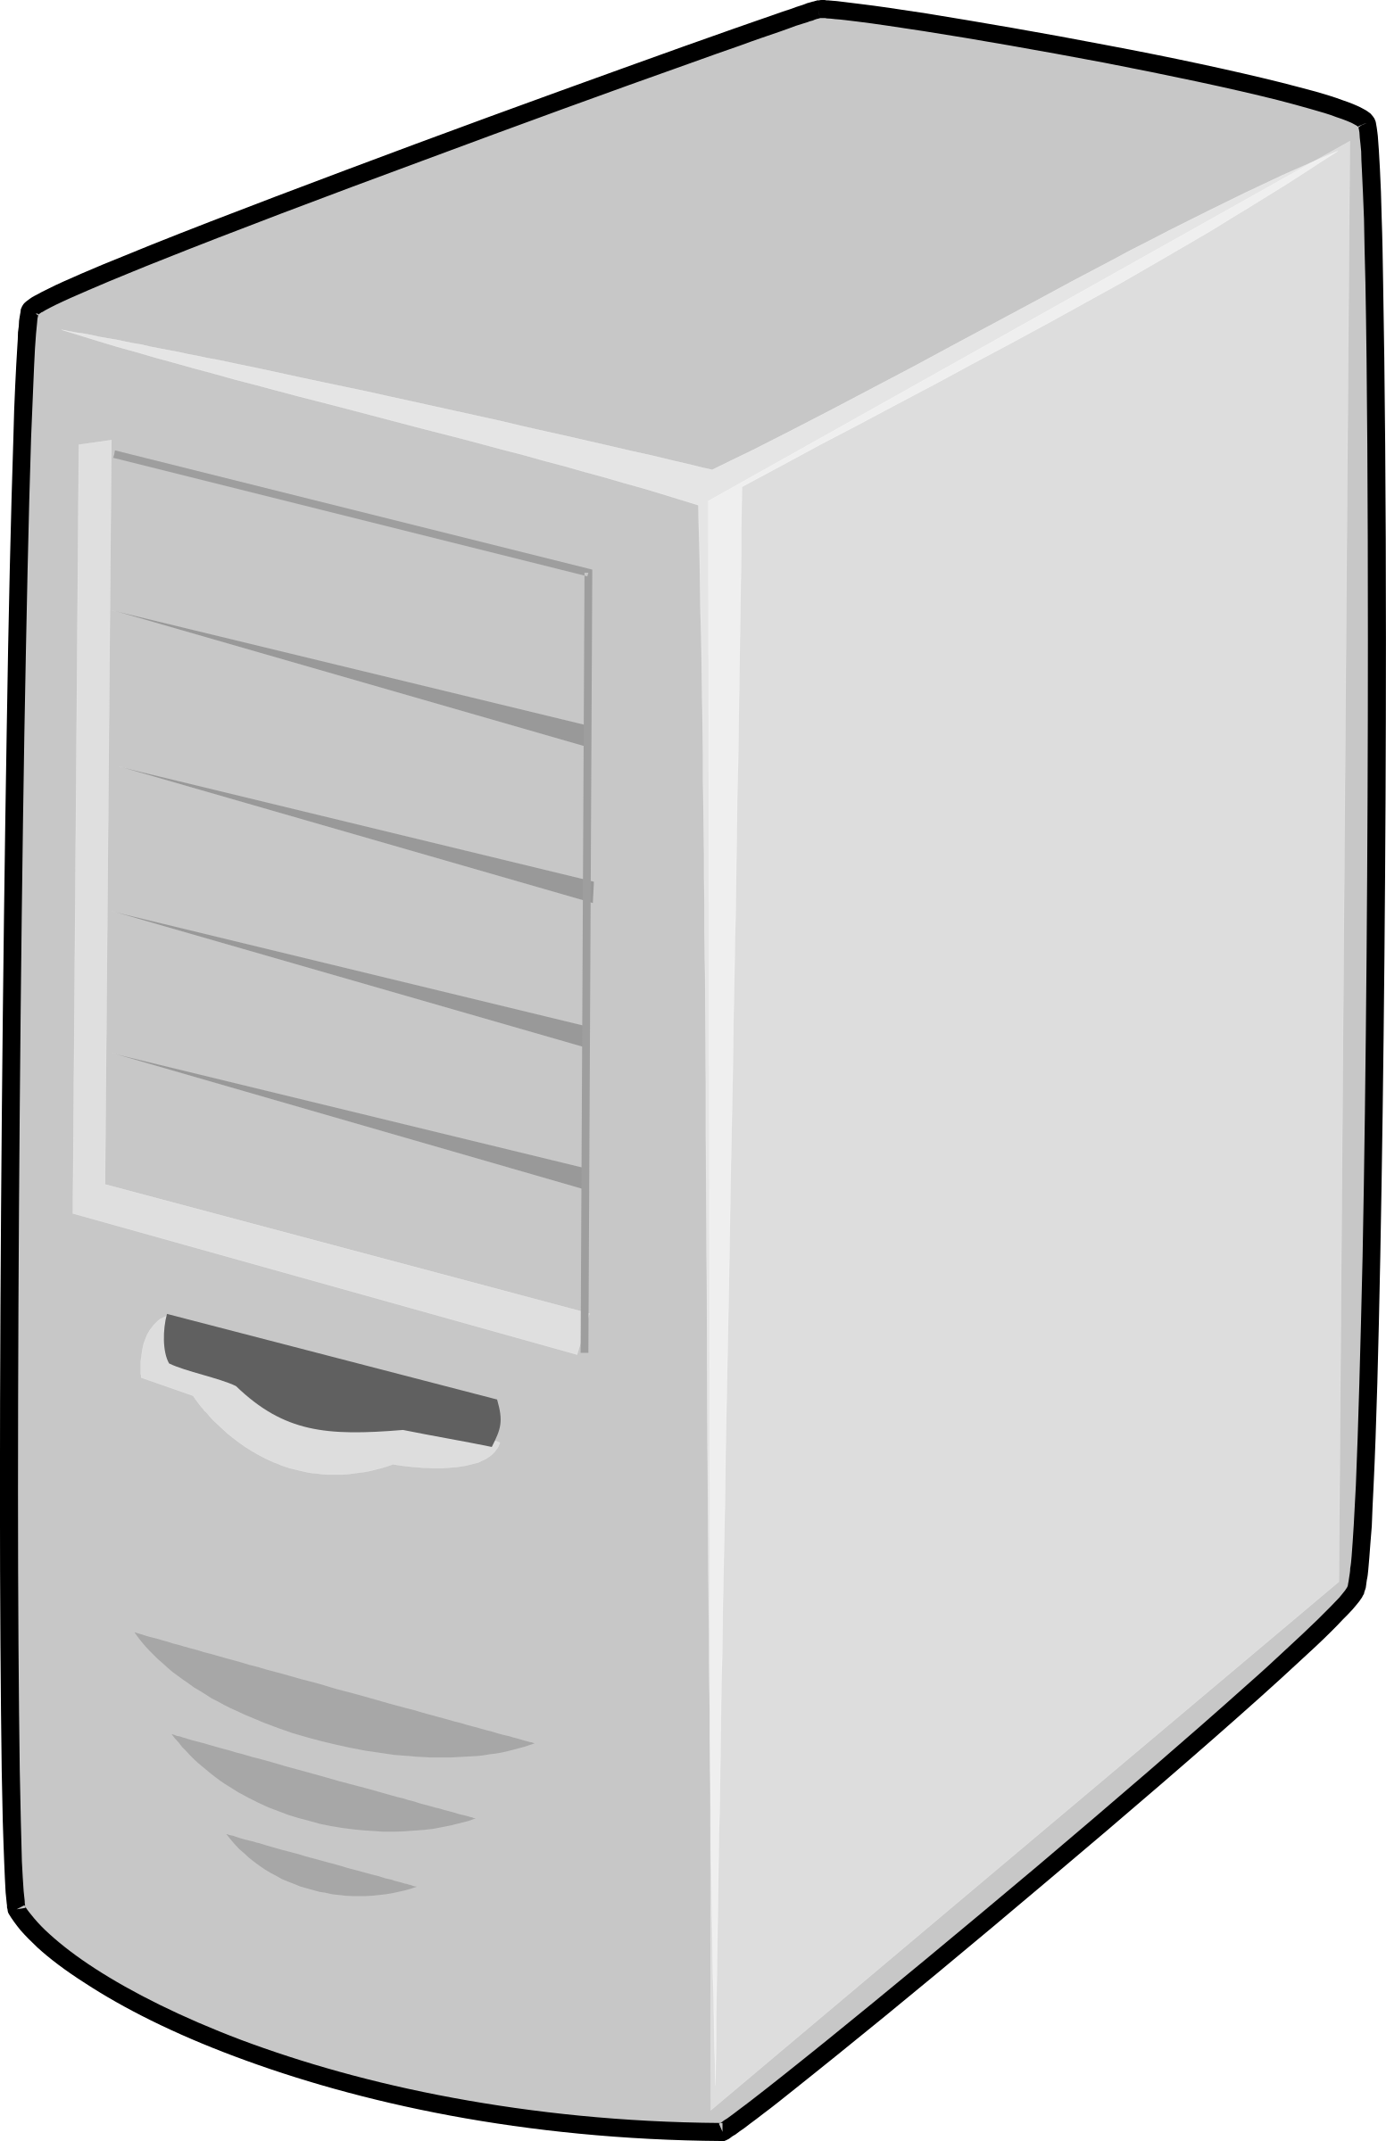
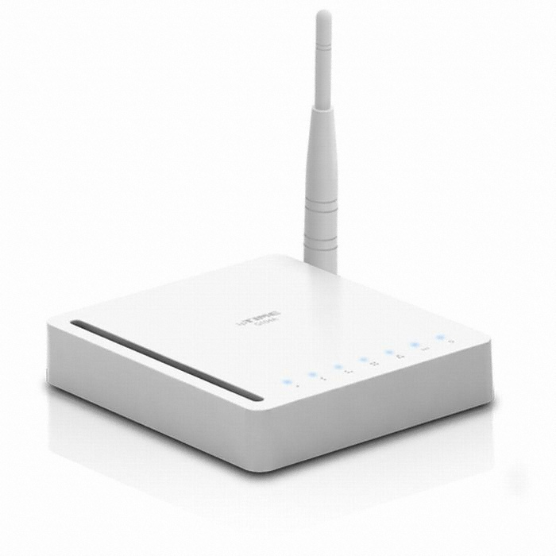



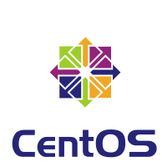
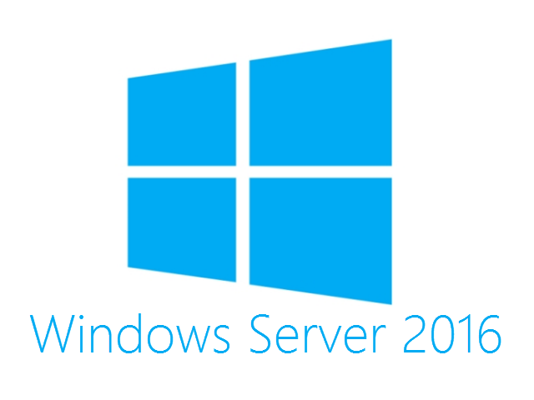

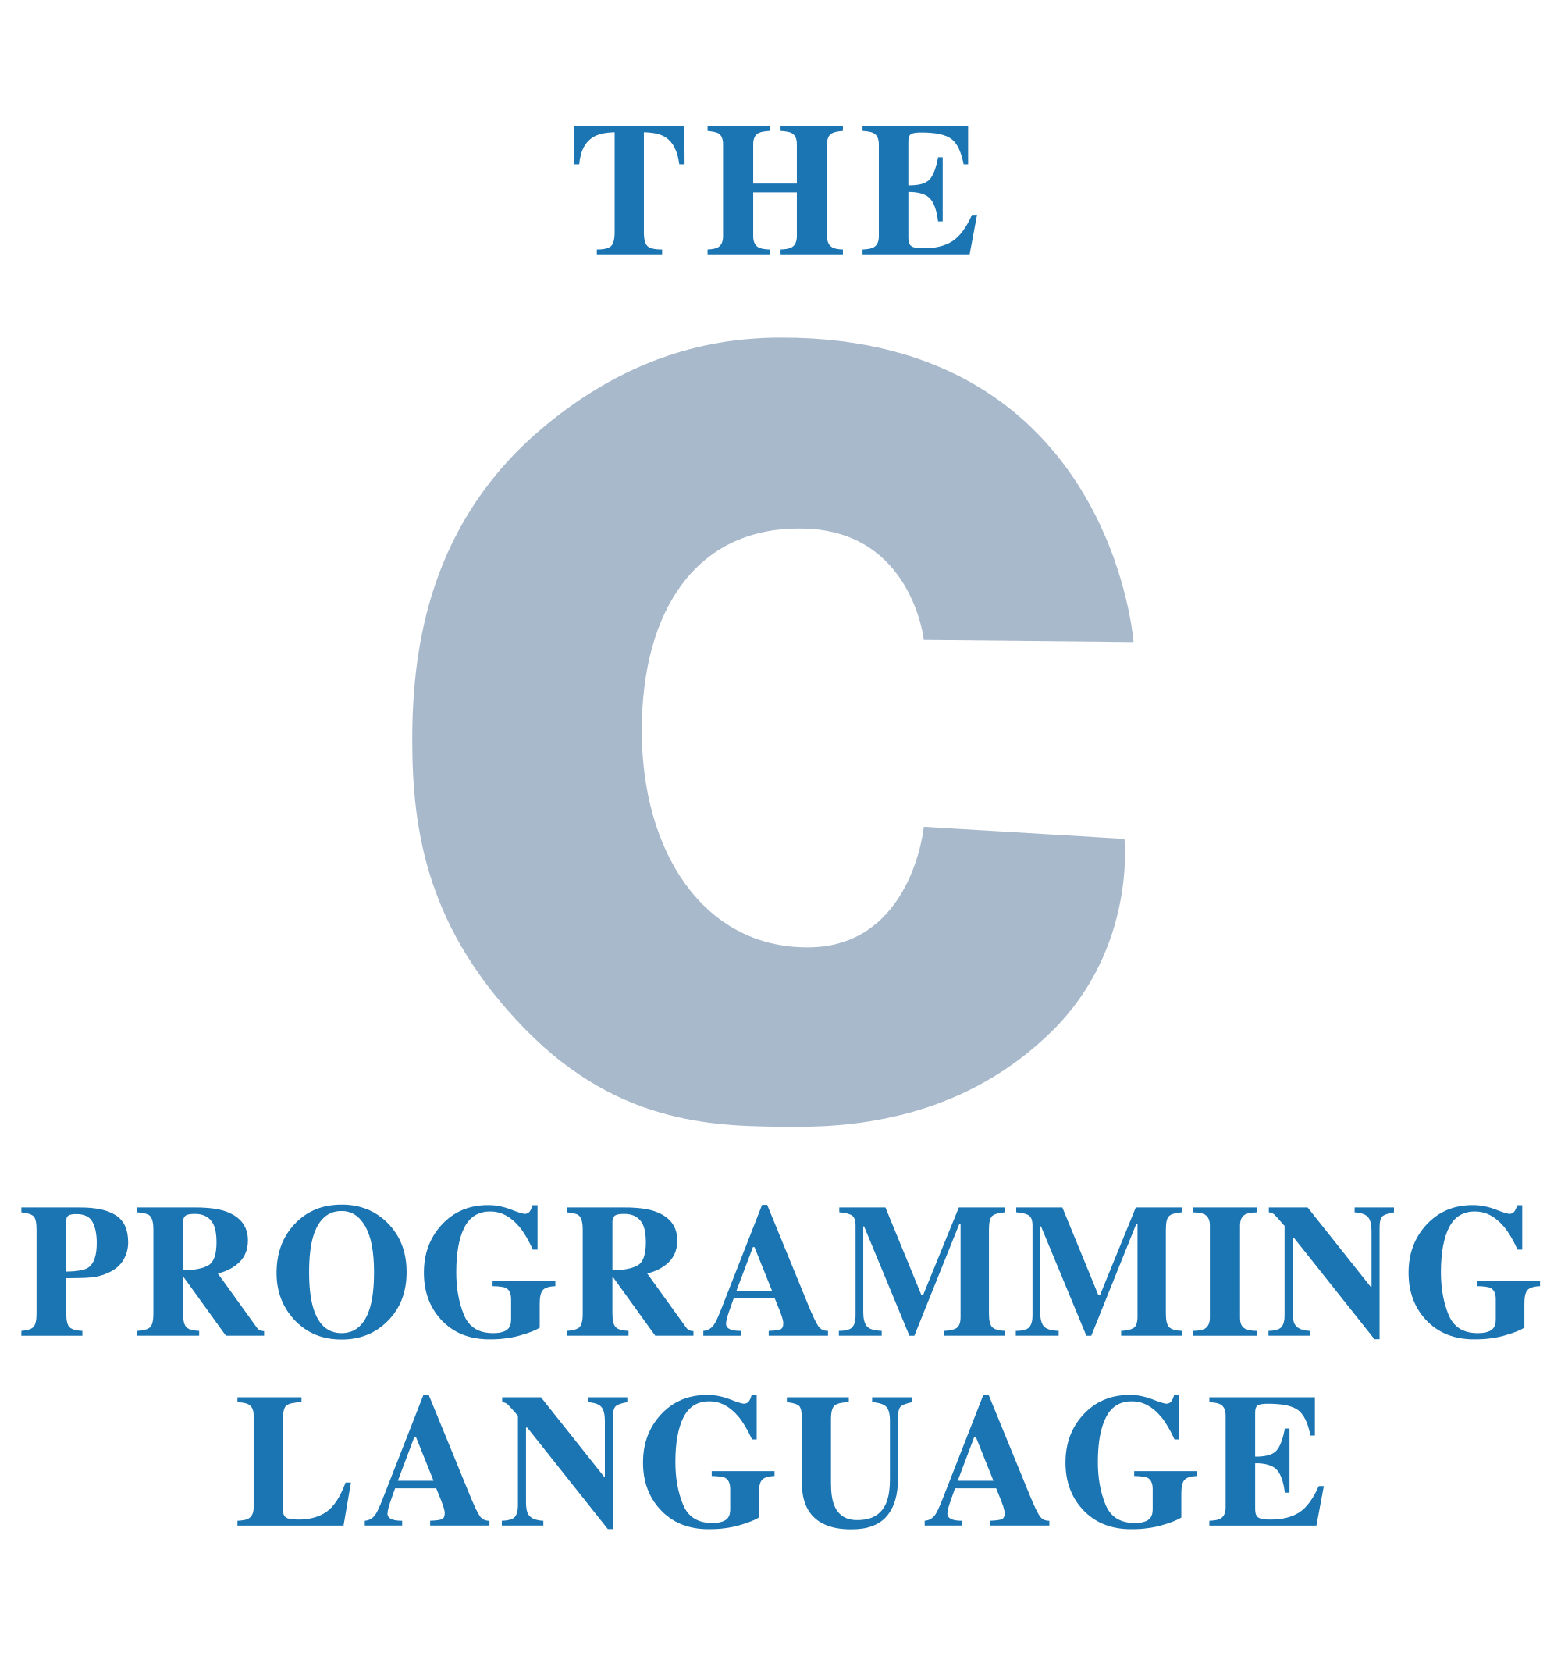
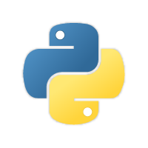

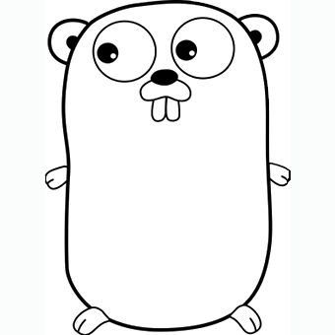

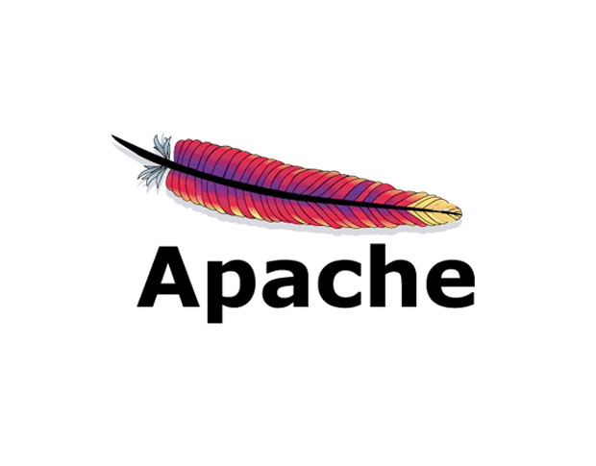
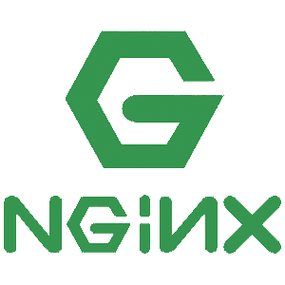


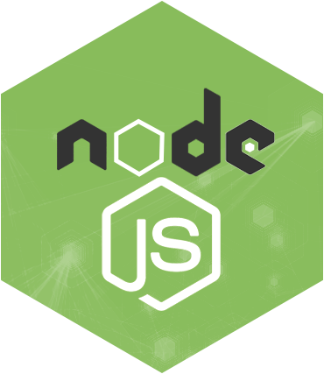
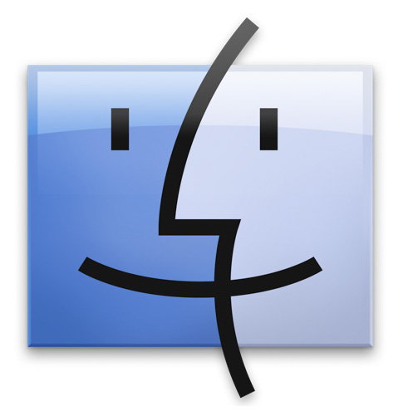
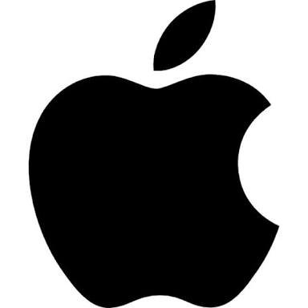

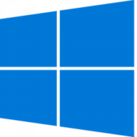



Slide 4



Slide 5
Web Socket
Web Socket
SDP
SDP
Socket

Slide 6


Slide 7
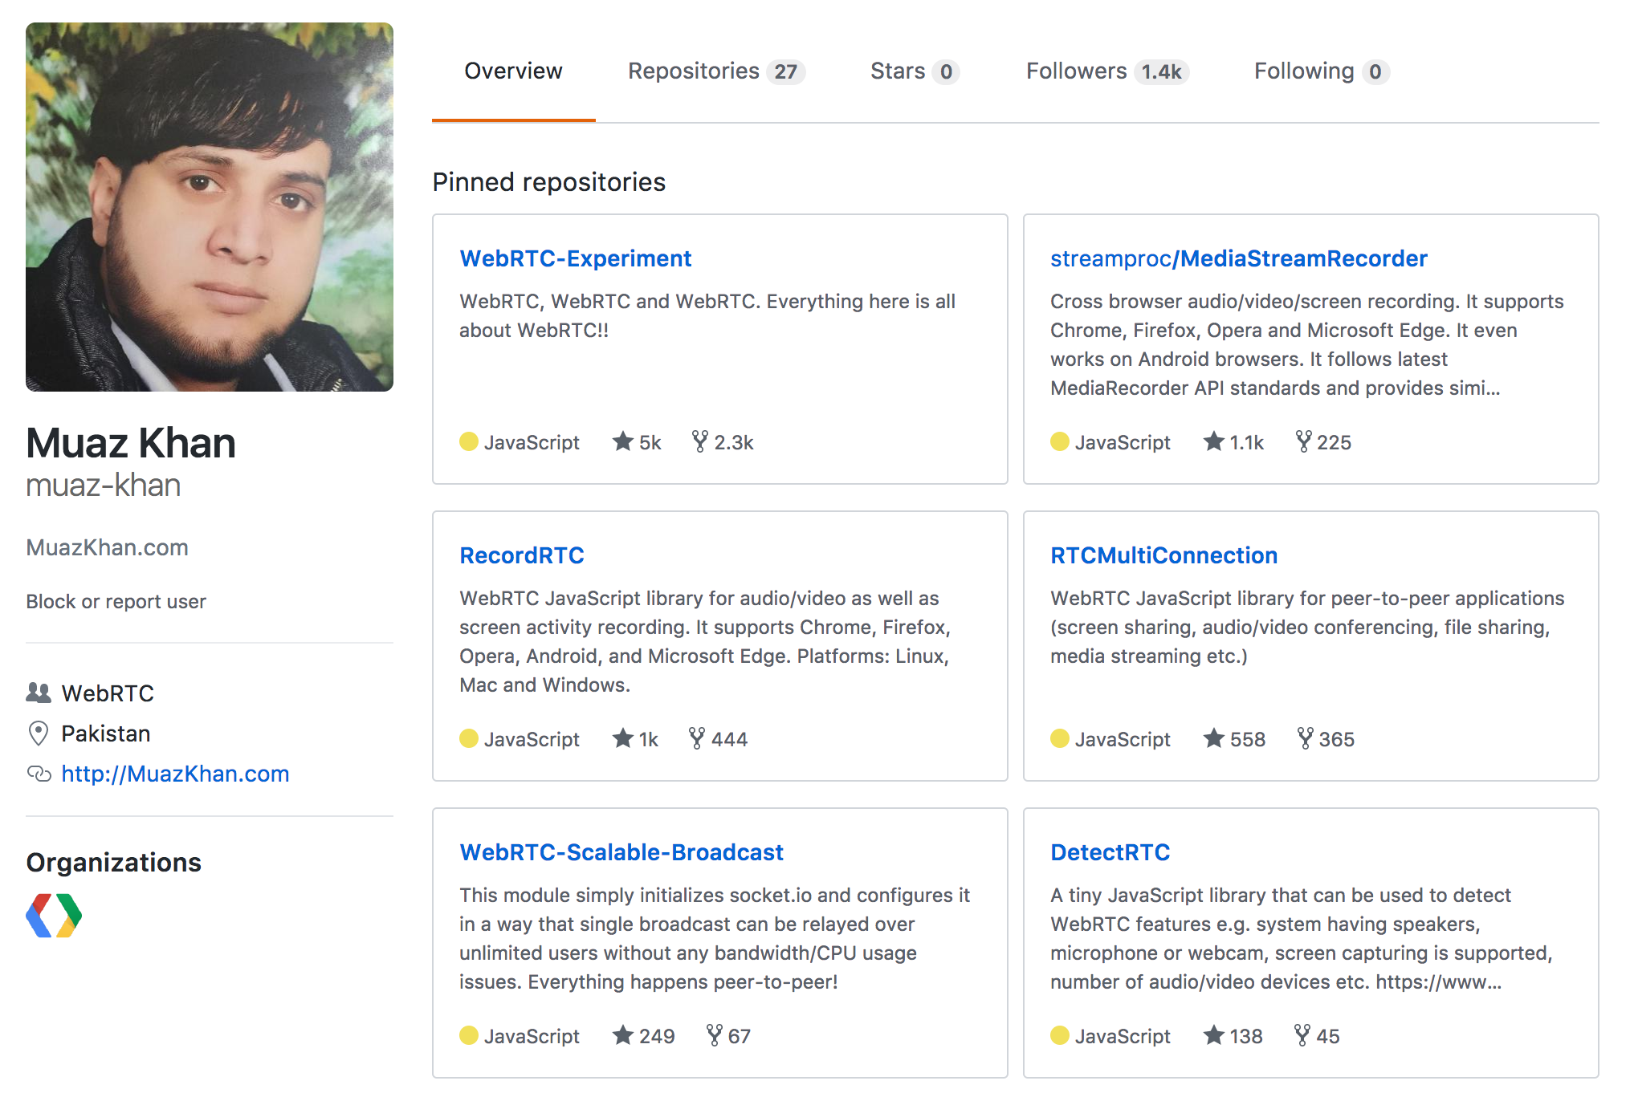

Slide 8
RTCMultiConnection
RTCMultiConnection
Signaling Server
RTCMultiConnection
WebRTC Javascript API
- Open Source
- Open Server
- Node.js + Socket.io
- Support MultiConnection API
- Open Source
- WebRTC + WebSocket
- WebSocket for
RTCMultiConnection Signaling Server
API Document | Demo | Youtube | Wiki | FAQ

Slide 9


RTCMultiConnection Signaling Server

Slide 10



RTCMultiConnection API

Slide 11
1
커넥션 생성
var connection = new RTCMultiConnection();
2
주소 설정
connection.socketURL = 'https://dguchat.herokuapp.com:443/';
3
미디어 설정
connection.session = { audio:true, video:true };
connection.onstream = function(event) {
video = event.mediaElement;
html 영역.appendChild(video);
}
4
미디어 처리 방법 설정
5
채팅방 참여
connection.openOrJoin(채팅방 아이디);

Slide 13
큐티
왜 큐티를 사용했는지.
간단한 큐티 소스 분석
한계 (정적링크 빌드 불가능한점)

Slide 14
Github 구조 (server, client gh-pages 등)
해당 구조들에 대한 README.md 파일에 어떤 내용을 적었는지

Slide 15
결과물
동영상 첨부

